Slide 1
消费主义思潮调查研究
人们从来不消费物的本身，即其使用价值，人们总是把物用来当作能够突出自己的符号
蒋明阳 范宇恒 胡政一 张宇 覃声 李烨 林常青
Started

Slide 2
Page 2
1. 消费主义思潮源起
符号价值如何产生，物质占有象征声望
2. 媒体对学生群体消费观影响（问卷分析）
大众传播带来广告与风潮
Content -
3. 现代大学生的消费心态（问卷分析）
消费行为，消费心理
4. 疫情对消费观念的影响（问卷分析）
报复性消费 or 增加储蓄
5. 以马克思主义批判引领消费主义
消费主义思潮的本质 如何正确消费

Slide 3
消费主义的起源的分析
人们从来不消费物的本身，即其使用价值，人们总是把物用来当作能够突出自己的符号
Started

Slide 4
历史背景
Page 4
· 商品、市场的形成
· 生产力发展导致的产能过剩
· 资产阶级物质文化发展

Slide 5
商品符号价值的产生
Page 5
· 资产阶级与贵族、工人阶级区分
· 通过物质占有展现声望

Slide 6
商品符号的涓滴现象
Page 6
· 人们的模仿导致商品价值降低
· 精英寻找新的商品以彰显自我
· 追求物品的转移产生消费动力

Slide 7
商品符号对消费的影响
Page 7
· 商品成为可购买的贵族标志
· 上层资产阶级的风气蔓延到小资产 阶级

Slide 8
消费主义的发展的分析
人们从来不消费物的本身，即其使用价值，人们总是把物用来当作能够突出自己的符号
Started

Slide 9
发展的外界因素
Page 9
· 世世代代圉于集体环境之中
· 交通工具的发展使外出成为可能

Slide 10
Page 10
Page 10
发展的内在因素
抛弃内心的道德束缚
摒弃禁欲主义
拥抱自我意识、享乐主义

Slide 11
Page 11
发展阶段呈现出的社会样貌
娱乐与消费挂钩
消费能力衡量价值高低
市场的符号资源
舆论潮流控制个体

Slide 12


媒体对
大学生消费的影响
在国家强调“创新驱动”的政策导向下，消费格局正在随着新经济的兴起而被改变。

Slide 13
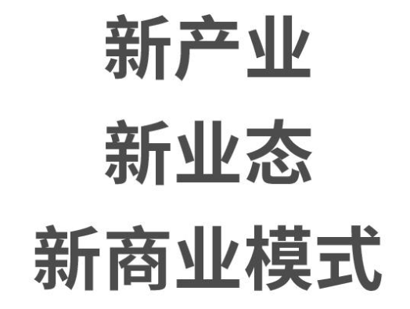

Page 13
消费格局
改变
“三新”经济
Z世代群体的消费能力快速提升

Slide 14
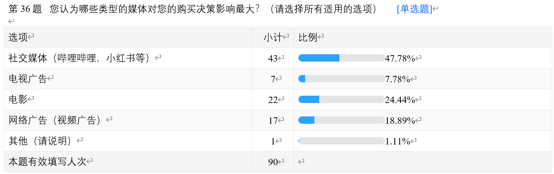
大众
媒体
大众媒体在塑造消费者
消费行为方面扮演着
重要的角色。

Slide 15

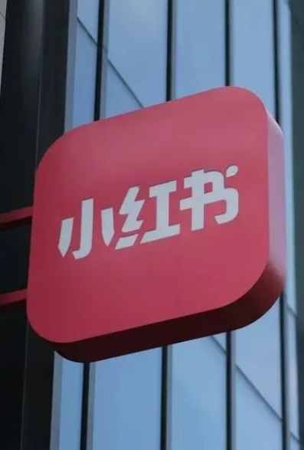

大众
媒体
Page 15
大众媒体在塑造消费者
消费行为方面扮演着
重要的角色。
电视节目、电影和网络视频
广告
社交媒体

Slide 16
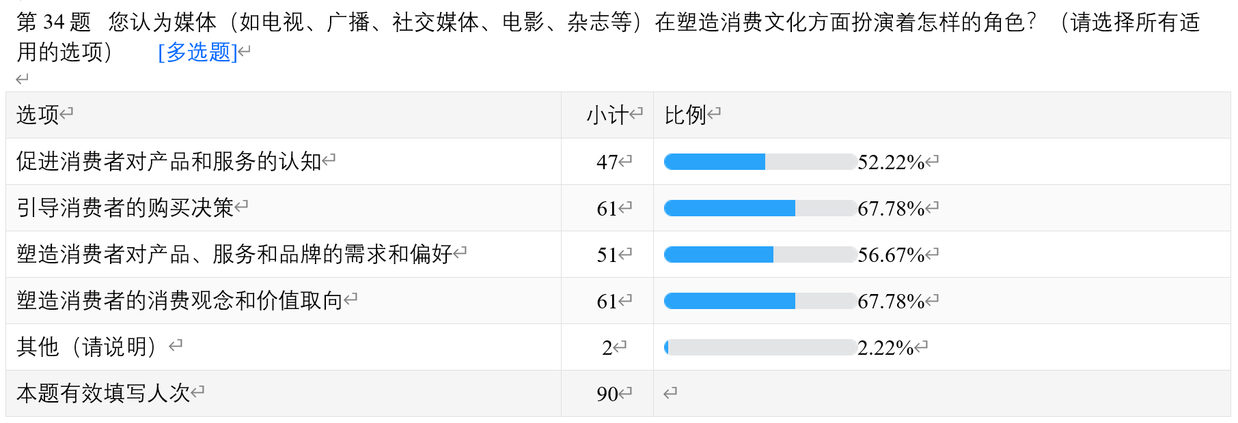
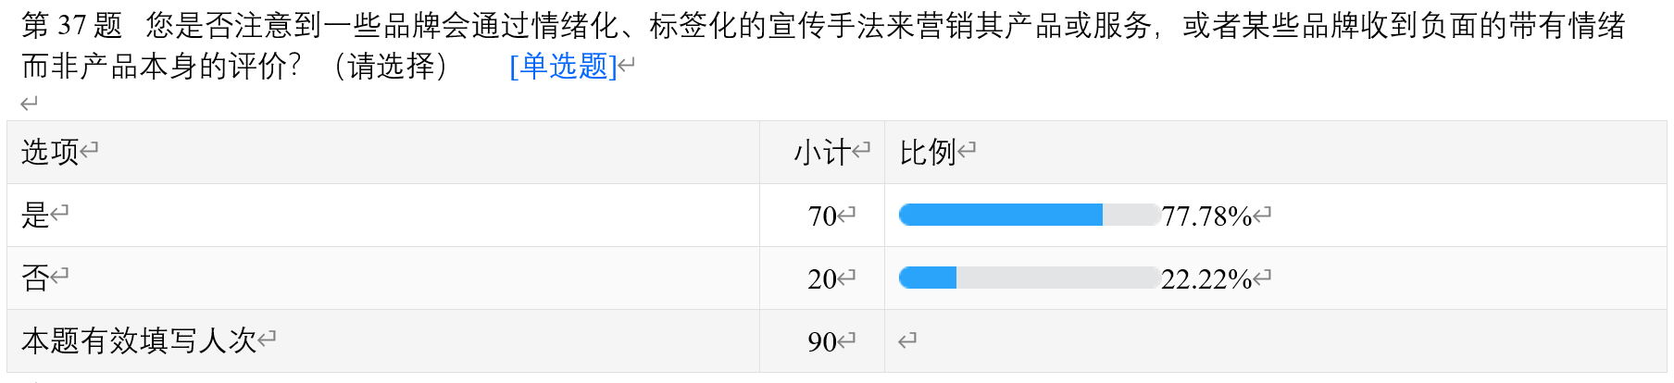
Page 16
+
塑造消费文化和价值观念
大众媒体
影响消费者行为
的方式
+
情感化和情节化手法

Slide 17

Page 17
当代大学生的消费心态反映了他们对个人价值观、社会环境以及数字化时代的认知和应对能力。这一群体的消费观念不仅受到家庭背景、教育水平和经济条件的影响，还受到社会文化、科技发展和媒体信息的塑造。家庭背景在塑造大学生的消费观念中扮演着重要角色，而教育水平则在一定程度上决定了他们的消费态度。经济条件也是影响消费观念的重要因素之一，社会文化和科技发展也在塑造大学生的消费观念中起着重要作用。媒体信息向大学生传递各种消费理念和产品信息，进一步影响着他们的消费心态和行为习惯。
现代大学生的消费心态
消费渠道
购物因素
对信用卡或分期付款的态度
购物驱动力

Slide 18
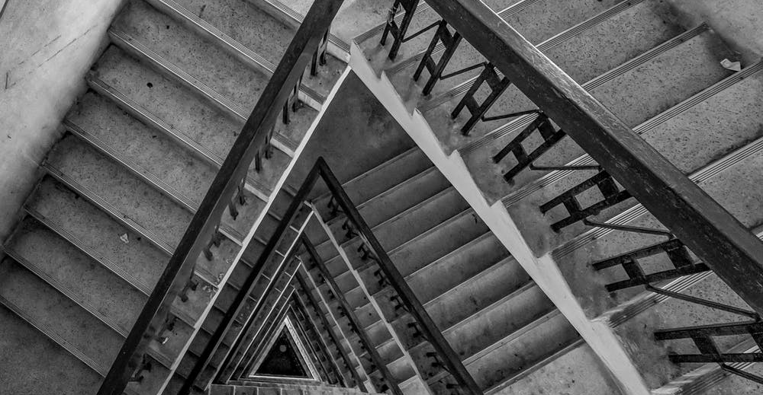
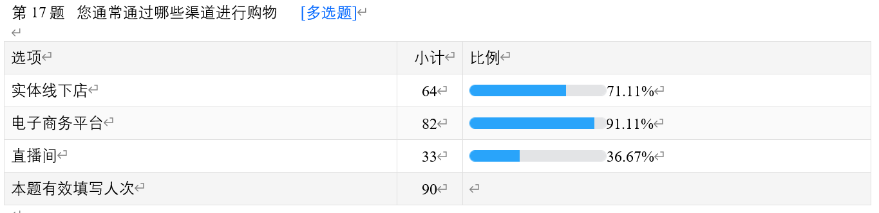
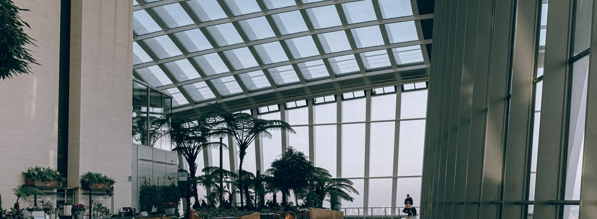
Page 18
消费渠道

Slide 19
Page 19
购物因素
01. 质量至上
02. 看重价格
调查显示，有45%的大学生将质量视为购物时最关键的考量点。这反映出当代大学生在消费时趋向于追求物品的耐用性和性能。品质导向的消费模式意味着大学生们愿意为那些可靠和经得起时间考验的产品支付合理的价格。
价格因素对20%的受访大学生来说至关重要，体现了在有限预算下进行消费决策的现实挑战。大学生在资金有限的情况下，对价格的高度敏感也反映了他们对于经济独立和财务自律的追求。

Slide 20
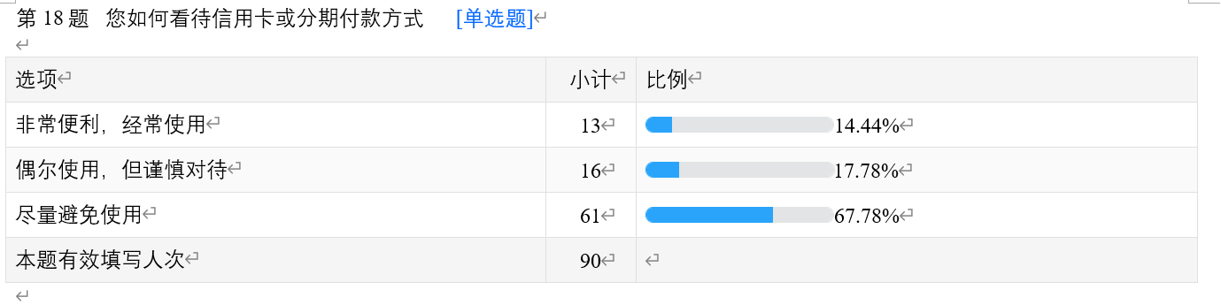
Page 20
对信用卡或分期付款的态度

Slide 21


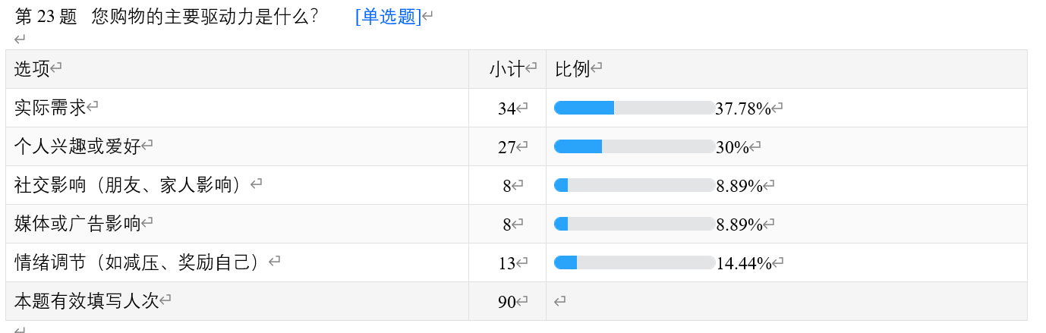
Page 21
购物驱动力
调查结果显示，在考虑购物的驱动因素时，大学生最重视的是“实际需求”，其次是“个人兴趣或爱好”，分别占比37.78%和30%。这表明，大多数大学生在购物时，首要考虑的是物品是否满足他们的实际需要，其次才是个人的兴趣爱好是否得到满足。这也意味着大学生在消费时倾向于实用主义，他们更加关注商品是否能够满足具体的用途或解决具体的问题。

Slide 22
疫情以来中国消费主义思潮对中国城市化与经济发展的影响。
人们从来不消费物的本身，即其使用价值，人们总是把物用来当作能够突出自己的符号
Started

Slide 23
土地财政
Page 23
地方政府支持基础设施建设
吸引级差下（如农村、小城市）人口进入
房地产商向银行贷款扩张，购房者向银行贷款买房
提高购房定居需求，房地产产业由此兴起

Slide 24
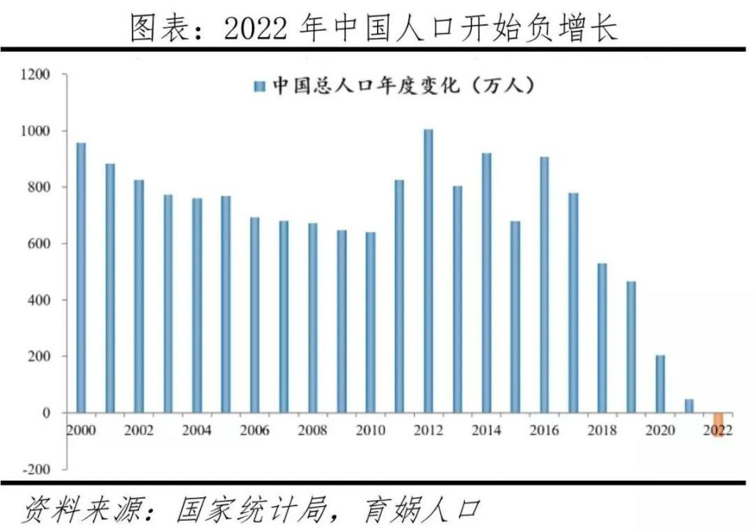
Page 24
土地财政循环运转逐渐变得困难
疫情对实体经济造成影响
旧的稳重保守的消费观念逐渐土崩瓦解

Slide 25

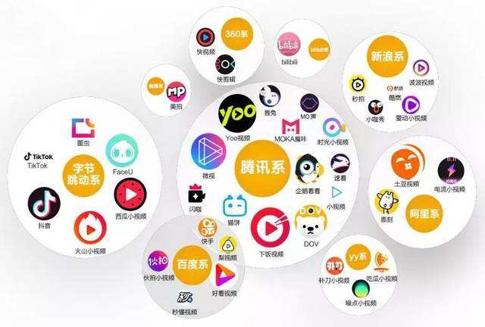
新的消费主义形成
Page 25
线上消费和新兴产业：特种兵式旅游、多巴胺消费、文旅文创、互联网娱乐
互联网娱乐行业：在线视频、音乐、游戏等娱乐

Slide 26
新的消费主义形成
Page 26
74.44%的人在疫情中的消费减少
66.67%的人因疫情消费变得更加谨慎
超过半数的人将消费权衡权重更倾向娱乐
消费风向转变的契机

Slide 27
中国的经济发展模式发生深刻的变化
Page 27
电商、和视频制作等行业成为了经济增长的新动力
智能化的互联网+发展
传统的房地产-城市建设-购房循环发展链条所带来的观念影响和压力依旧存在。

Slide 28
多样的消费观念
Page 28
更加强调打破传统约束 主张自我为上
更加重视物质享受 扩宽精神娱乐
强调圈内认同 重视多样交流

Slide 29
结合马克思主义对消费主义思潮进行批判性引领
人们从来不消费物的本身，即其使用价值，人们总是把物用来当作能够突出自己的符号
Started

Slide 30
消费主义的本质
Page 30
· 消费手段与目的的本末倒置
· 异化消费的社会现象的反映

Slide 31
Page 31
与其他思潮的差异
没有鲜明突出的价值导向
模糊、感性化
隐蔽性和依附性

Slide 32
Page 32
树立社会主义新时代消费观
消费体现人民群众对美好生活的向往
注重消费物质价值更要注重精神价值
消费实现个人价值和国家价值的统一
消费体现个人和国家的自信与开放

Slide 33
Thank You -
For Watching.
End

